Slide 1
计算机组成原理
3.4 模型机CPU设计
（简易的16位CPU）-
3.4.3 指令流程与微命令
https://www.bilibili.com/video/BV1w64y167mk/

Slide 2
CPU设计步骤
格式、寻址方式、指令类型设置
拟定指令系统
确定总体结构
安排时序
拟定指令流程和微命令序列。
形成控制逻辑
寄存器、ALU、数据通路设置
画流程图(寄存器传送级)
列操作时间表
组合逻辑：列逻辑式，形成逻辑电路
微程序：按微指令格式编写微程序
各类信息传输：内部数据通路操作、外部访存操作。

Slide 3
3.4.3 指令流程与微命令-控制器设计核心
1、数据通路中的微命令
AB
内总线
数据通路分为4段
（1）ALU输入选择
（2）ALU功能选择
（3）移位器功能选择
（4）CPU内部总线结果分配控制信号
DB
CB
移位器
R0
MAR
M
I/O
ALU
R1
MDR
A
B
R2
IR
R3
PC
控制逻辑
R0~R3 R0~R3
C D C D
SP PC MDR SP PC
C
SP
clock
I/O请求
D
PSW

Slide 4
(1)ALU输入选择
内总线
输入选择：A/B选择器
微命令R_{0~3}/C/D/SP/CP→A
移位器
R0
MAR
ALU
R1
MDR
R_{0~3}/C/D/SP/PC/MDR →B
A
B
R2
例：R₀→A含义:
选择R0经过A送入ALU
R3
PC
R0~R3 R0~R3
C D C D
SP PC MDR SP PC
C
SP
D
PSW

Slide 5
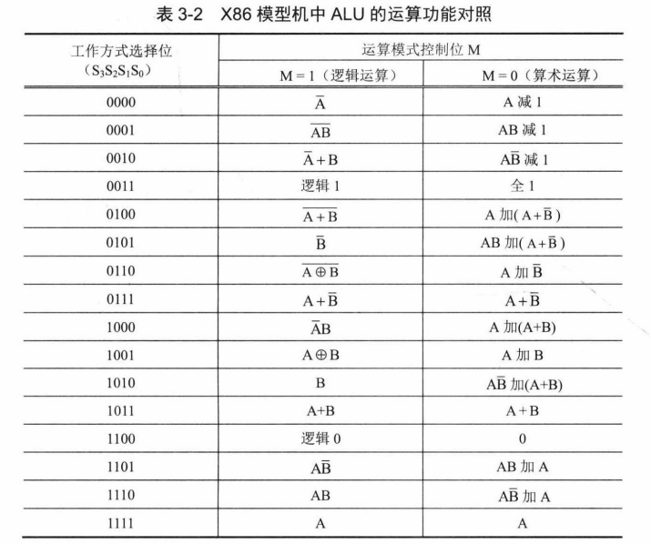
(2)ALU功能
内总线
图3-43
ALU功能：
移位器
R0
MAR
S₃S₂S₁S₀、M、C0
ALU
R1
MDR
A
B
R2
R3
PC
R0~R3 R0~R3
C D C D
SP PC MDR SP PC
C
SP
D
PSW
C0控制3种进位模式：无进位00；有进位01（取值后PC+1）;低位进位（10）

Slide 6
(3)移位器功能
内总线
图3-43
移位选择：
移位器
R0
MAR
00直传DM、01左移SL、10右移SR、11节交换EX
ALU
R1
MDR
A
B
R2
R3
PC
R0~R3 R0~R3
C D C D
SP PC MDR SP PC
C
SP
结果分配：
D
PSW
CPR_{0~3} / CPC / CPD / CPSP / CPPC / CPMDR / CPMAR/CPPSW
注：有10个可能的输出目标寄存器，不能输出到IR，PSW自动更新。

Slide 7
(4)CPU内部总线结果分配控制信号
内总线
图3-43
移位器
R0
MAR
ALU
R1
MDR
A
B
R2
R3
PC
R0~R3 R0~R3
C D C D
SP PC MDR SP PC
C
SP
D
PSW
输入脉冲命令：CPR_{0~3} / CPC / CPD / CPSP / CPPC / CPMDR / CPMAR/CPPSW
注：有10个可能的输出目标寄存器，不能输出到IR，PSW自动更新。

Slide 8
(2)访存操作的控制信号
AB
DB
※地址使能 EMAR
CB
0:MAR与地址线断开
1:MAR输出到地址线
MAR
M
EMAR
EMDR
R W
※数据使能 EMDR
MDR
0: MDR与数据线断开
1: MDR输出到数据线
SMDR
控制逻辑
※主存读写模式 R/W
IR
clock
I/O请求
0/0:主存禁用
0/1:写模式
1/0:读模式
SIR
※从数据总线DB置入：
SMDR=1，DB→MDR； SIR=1，DB→IR

Slide 9
(3)I/O操作与PSW
AB
※时钟信号 CPPSW：将ALU产生的4个运算标志置入、更新PSW
DB
CB
M
其边沿信号驱动 iDB[19:16]→PSW[3:0]
R W
iDB[19:16]
控制逻辑
PSW
clock
I/O请求
CPPSW
ST

Slide 10
(3)I/O操作与PSW
AB
DB
CB
※中断标志位置入信号ST：
M
R W
01: 1 → PSW[4]：禁止中断
iDB[19:16]
10: 0 → PSW[4]：
允许中断
控制逻辑
PSW
clock
I/O请求
CPPSW
ST

Slide 11
2、指令流程及微命令
根据目标指令集和I/O请求，设计处理流程
明确CPU在执行某个指令的时候，在什么时间、根据什么条件、发出什么命令、控制何种操作。
（1）在寄存器传输级，拟定各类指令的时钟周期级的执行流程
(2) 分析、整理出完成每步操作需要由控制系统输出的控制信号，即实现指令流程所需的全部微命令序列。包含电位型微命令和脉冲型微命令。

Slide 12
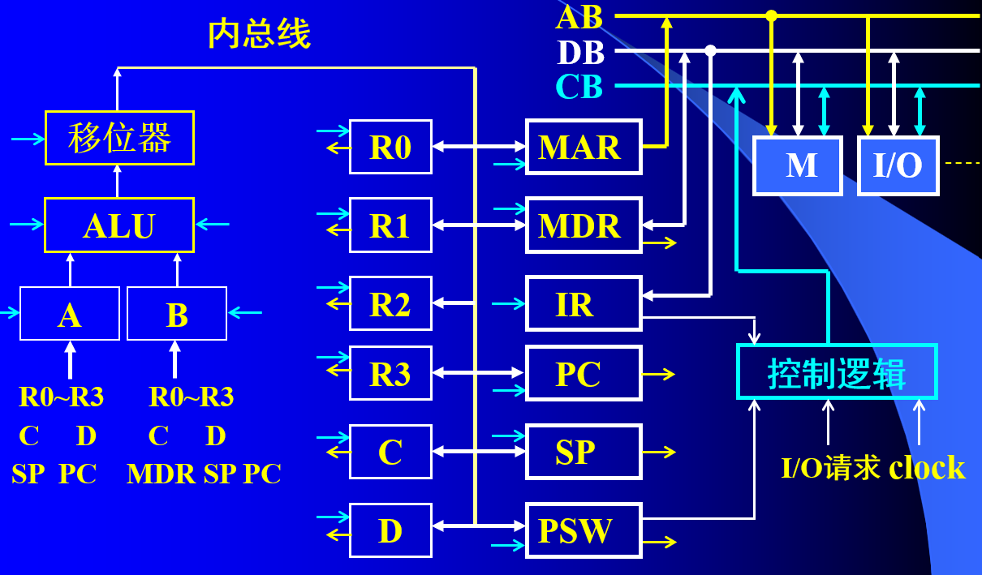
2、指令流程及微命令
一条指令执行的流程取决于指令类型、功能和寻址方式。对于转移类指令，还跟转移条件有关。
指令执行流程：
（1）取指令（FT）
（2）源操作（ST）
（3）目的操作（DT）
（4）执行（ET）
其中，指令的执行首先要把指令取出来，因此，取指是所有指令的首要一步。

Slide 13
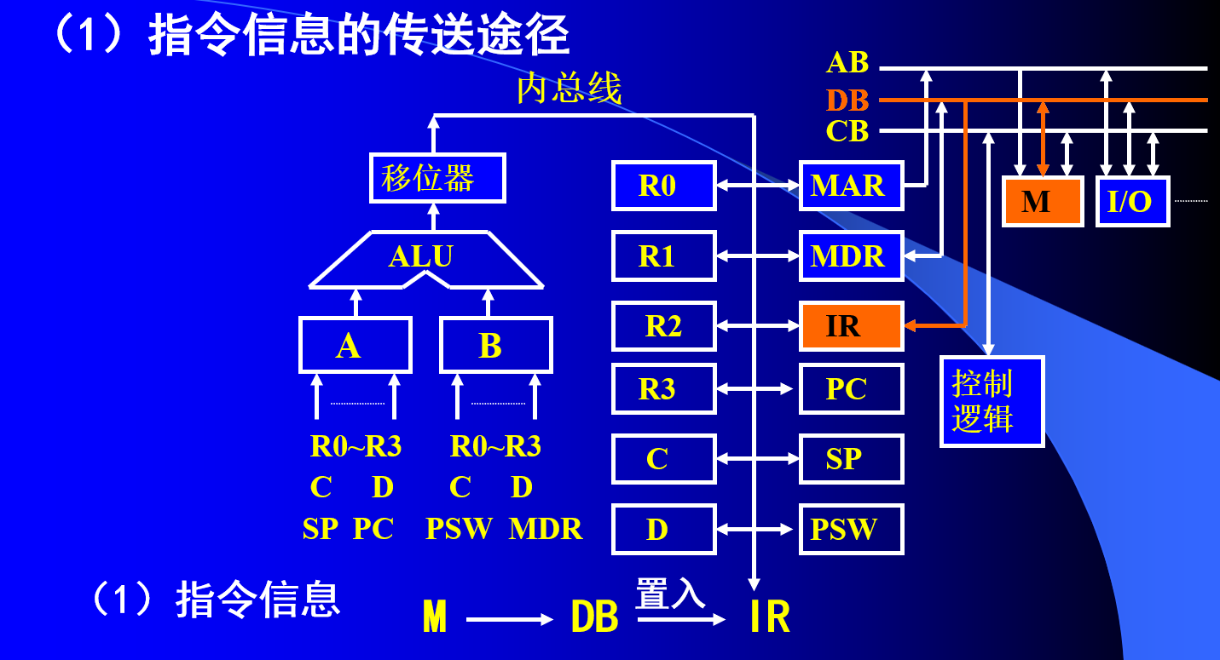
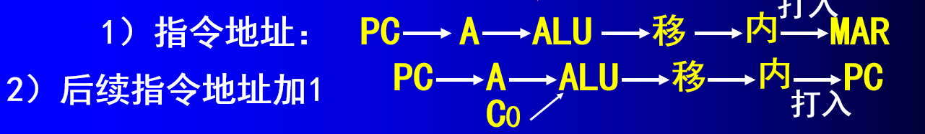
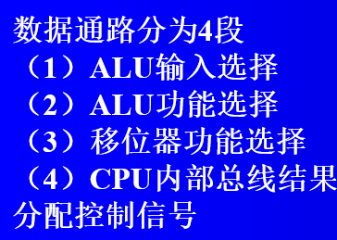
2、指令流程及微命令
（1）取指令
FT：
M IR
PC+1 PC
（2）对应微命令
（暂不考虑时序信号）
电位型微命令
脉冲型微命令
M IR
EMAR,
R,
SIR
PC+1 PC
PC A,
A+1,
DM
CPPC
其中“A+1”对应“SM=10010、C₀=1”

Slide 14
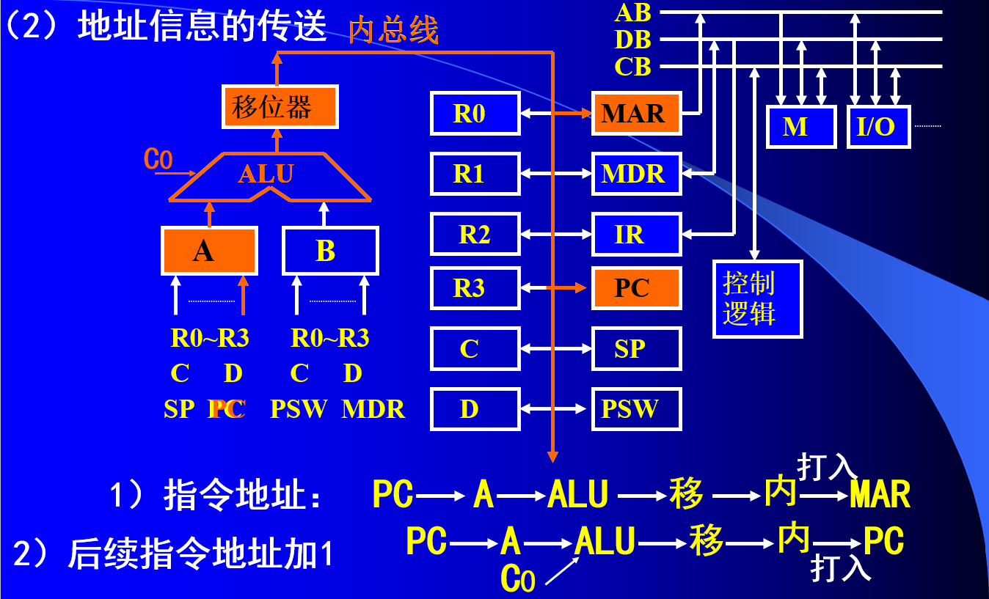
2、指令流程及微命令
注意：
FT：
M IR
PC+1 PC
两操作占用一个节拍（即一个时钟周期）
因为内总线、系统总线不冲突

Slide 15
操作时间表中各微命令的含义:
控制访存操作的微命令
EMAR, R/W, SIR, …
(2) 控制CPU内部数据通路操作微命令
PC→A, S₃S₂S₁S₀MC₀, DM, CPPC, …
(3) 控制时序切换的微命令
需要结合控制系统才能表述。

Slide 16
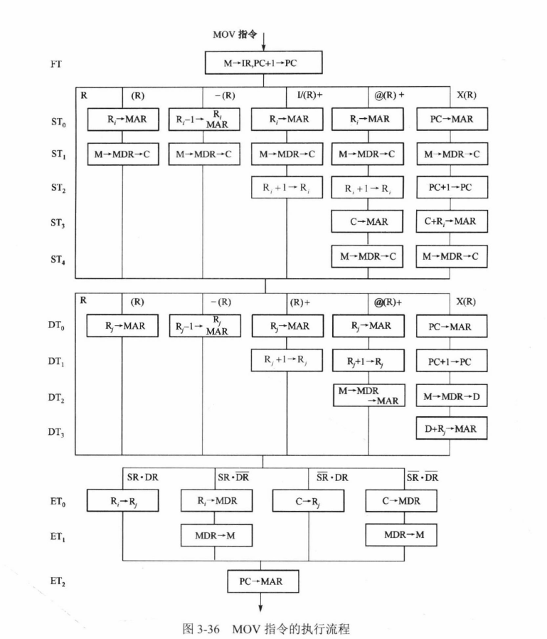
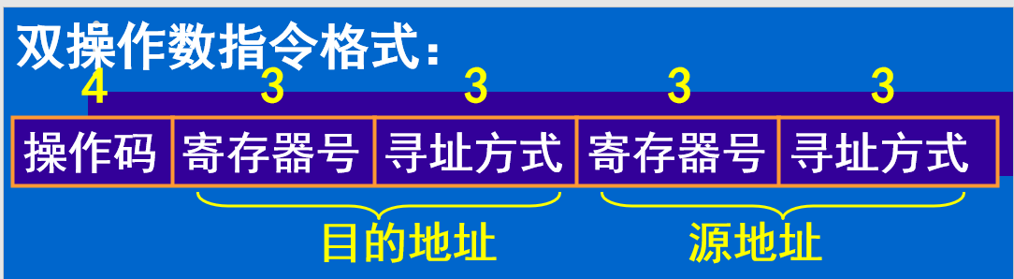
（2）MOV指令
6种寻址方式
MOV指令在取指（FT）结束时，根据源寻址方式做出判别与分支
教材约定：源在后、目的在前

Slide 17
（2）MOV指令
例1：
MOV R0，R1；
分析：源操作数在寄存器里，可直接送往ALU，所以不需要经历源操作阶段SR

Slide 18
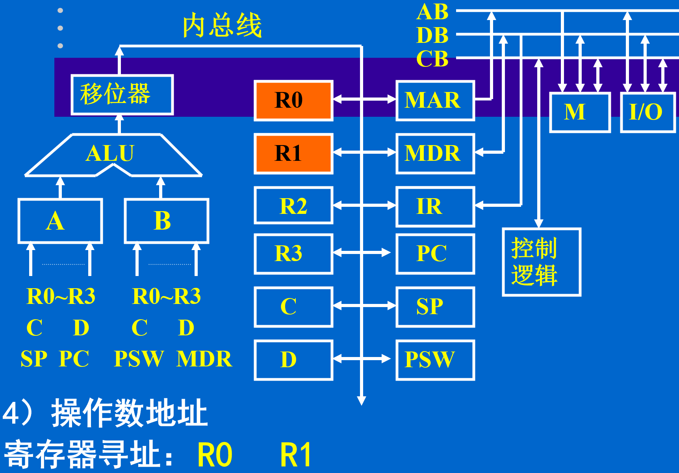
（2）MOV指令
例1：
MOV R0，R1；
FT0：
M IR，
PC+1 PC
ET0：
R1 R0
ET1：
PC MAR

Slide 19

（2）MOV指令
例1：
MOV R0，R1；
（2）对应微命令
指令流程
电位型微命令
脉冲型微命令
FT0：
M IR，
PC+1 PC
同取指
ET0：
R1 R0
R1→A, S₃S₂S₁S₀M（输出A）, DM CPR0
ET1：
PC MAR
PC→A, S₃S₂S₁S₀M（输出A）, DM, CPMAR

Slide 20
（2）MOV指令
例2：
MOV(R0),(R1)；
分析：源操作ST 第一拍从指定寄存器R1中取出源操作数，第二拍访存读取操作数，经MDR送入C暂存。
注：源操作ST中需要暂存的信息一般暂存在C中。
目的操作DT：与ST类似，对于MOV指令，DT取到目的地址为止，不取操作数。
执行操作ET：首先考虑源操作数是在寄存器里还是暂存器C中。再根据目的寻址方式（寄存器间接寻址），来区分结果是放入寄存器还是主存。
此外，在现行指令结束后，给出下条指令地址：PC-MAR

Slide 21
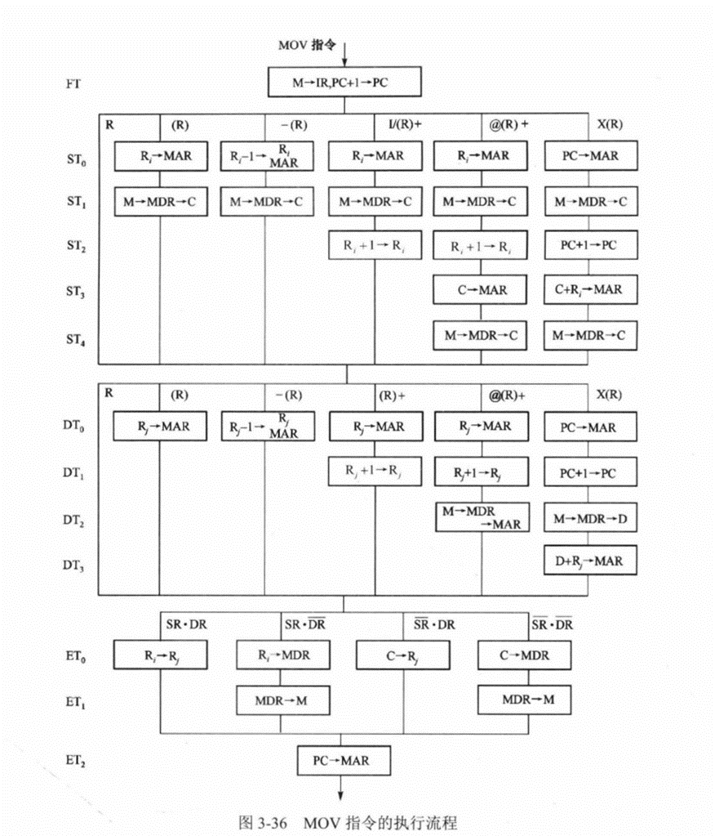
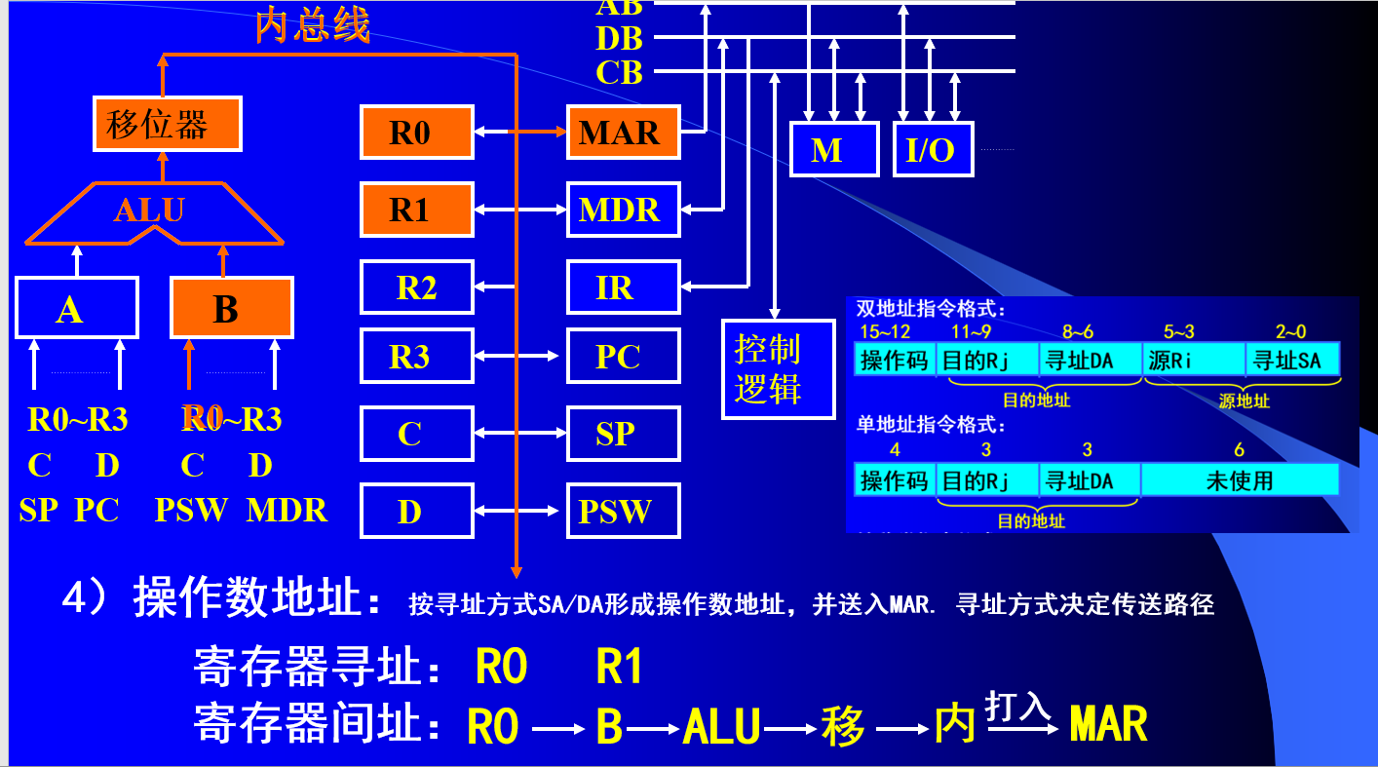
（2）MOV指令
例2：
MOV(R0),(R1)；
FT0：
M IR，
PC+1 PC
ST0：
R1 MAR
源数
ST1：
M MDR C
DT0：
R0 MAR
目的地址
ET0：
C MDR
ET1：
MDR M
ET2：
PC MAR

Slide 22
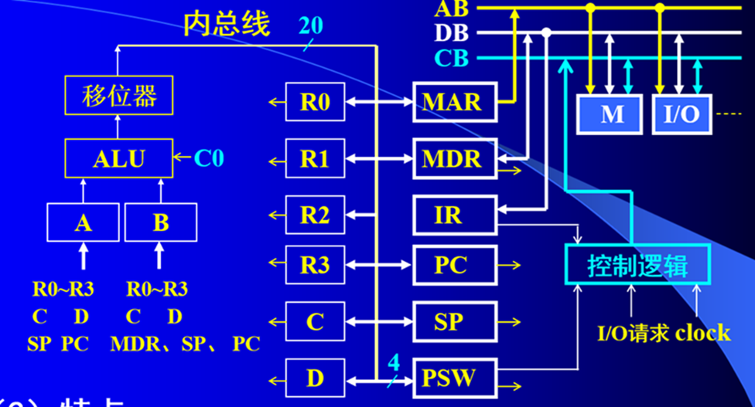
练习：
写出MOV(R0),(R1)的微命令/控制信号
FT0：
M IR，
PC+1 PC
ST0：
R1 MAR
源数
ST1：
M MDR C
DT0：
R0 MAR
目的地址
ET0：
C MDR
ET1：
MDR M
ET2：
PC MAR

Slide 23
练习：
写出MOV(R0),(R1)的微命令/控制信号
电位型微命令
脉冲型微命令
FT0：
M IR，
PC+1 PC
ST0：
R1→A,输出A， DM, CPMAR
R1 MAR
源数
ST1：
M MDR C
EMAR，R, SMDR，MDR→B，输出B, DM CPC
DT0：
R0 MAR
R0→B,输出B， DM, CPMAR
目的地址
ET0：
C MDR
C→A, 输出A， DM, CPMDR
ET1：
MDR M
EMDR，W 无
ET2：
PC MAR
PC→A, 输出A, DM, CPMAR

Slide 24
例3：
分析：源操作ST：5步，
ST0与ST1：读取指令中形式地址，暂存C。
ST2：指令地址取出后PC+1;
ST3：通过ALU执行加法形成“源操作数”的有效地址;
ST4：根据有效地址取出源操作数暂存C；
目的操作DT：4步
DT0-DT2同ST0-ST2；DT3：通过ALU执行加法形成传送指令的目的地址，并置入MAR；
执行操作ET：3步 ET0-ET1：暂存C中的操作数按MAR指示的地址写入主存
MOV X(R0),X(R1)；--变址寻址

Slide 25
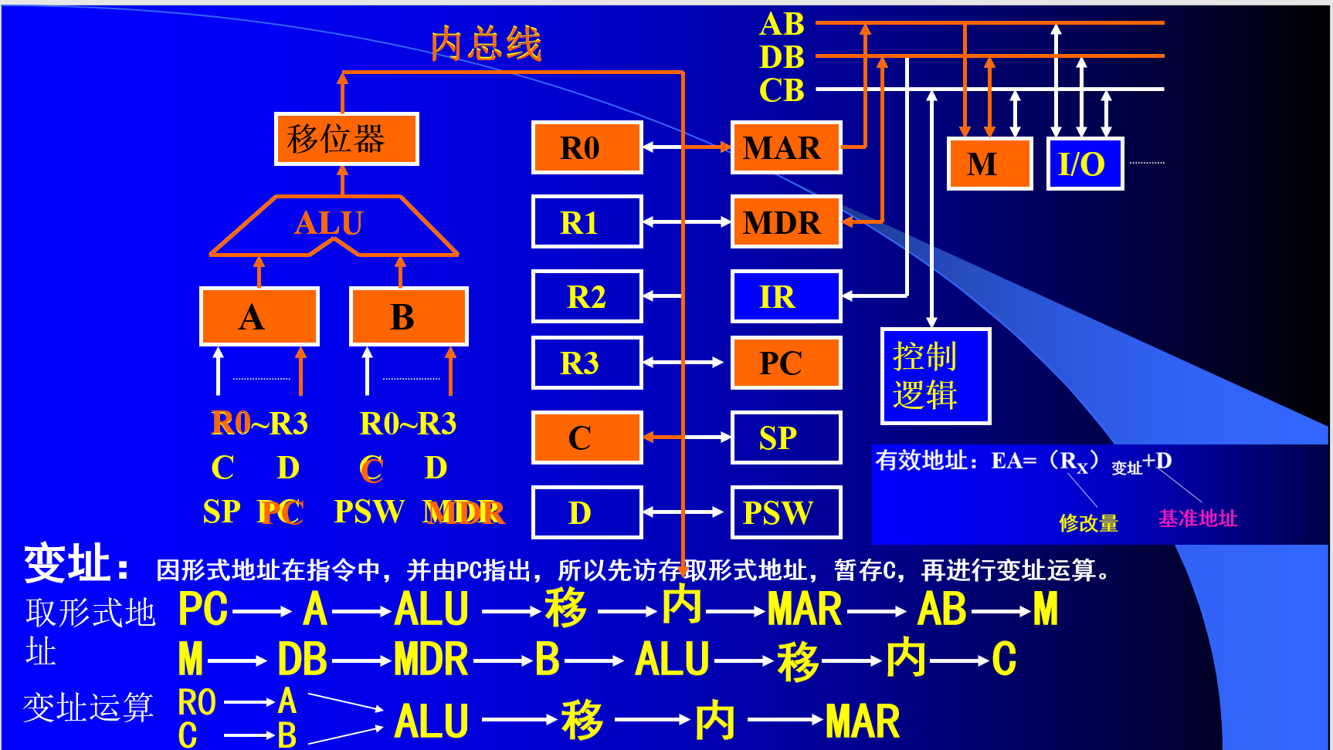
练习：
MOV X(R0),X(R1)；
写出上述指令的流程、微命令

Slide 26
练习：
MOV X(R0),X(R1)；
FT0：
M IR
PC+1 PC
形式地址
ST0：
PC MAR
ST1：
M MDR C
取源操作数，
暂存于C，
需5步。
ST2：
PC+1 PC
源数
ST3：
C+R1 MAR
ST4：
M MDR C
形地
DT0：
PC MAR
DT1：
取目的地址，
暂存于MAR，
需4步。
M MDR D
DT2：
PC+1 PC
目的地址
DT3：
D+R0 MAR
ET0：
C MDR
源数送存储器，
需3步。
ET1：
MDR M
ET2：
PC MAR

Slide 27
练习：
MOV X(R0),X(R1)；
FT0：
M IR
PC+1 PC
形式地址
ST0：
PC MAR
ST1：
M MDR C
取源操作数，
暂存于C，
需5步。
ST2：
PC+1 PC
源数
ST3：
C+R1 MAR
ST4：
M MDR C
形地
DT0：
PC MAR
DT1：
取目的地址，
暂存于MAR，
需4步。
M MDR D
DT2：
PC+1 PC
目的地址
DT3：
D+R0 MAR
ET0：
C MDR
源数送存储器，
需3步。
ET1：
MDR M
ET2：
PC MAR

Slide 28
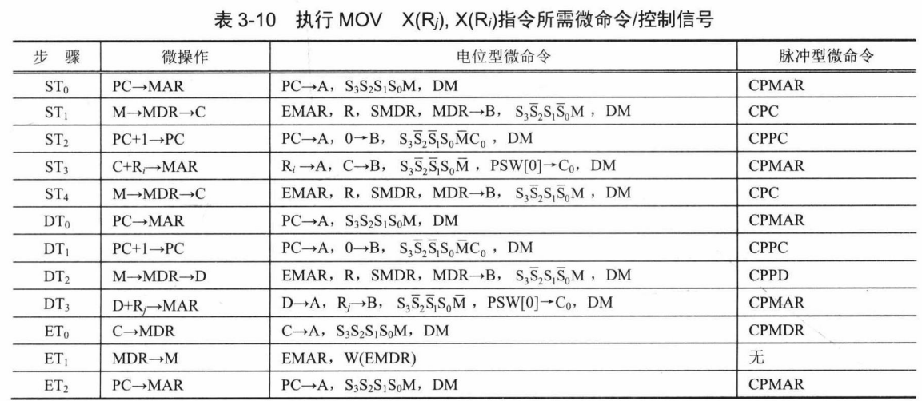

Slide 29
2）操作时间表
例：
MOV (R1)，(SP)+；
FT0：
EMAR
R
SIR
M IR
PC+1 PC
A+1
DM
CPPC
PC A
ST0：
SP MAR
输出A
DM
CPMAR
SP A
ST1：
EMAR
R
M MDR C
SMDR
MDR B
输出B
DM
CPC
ST2：
SP+1 SP
A+1
DM
CPSP
SP A

Slide 30
DT0：
R1 MAR
输出A
DM
CPMAR
R1 A
ET0：
C B
输出B
DM
CPMDR
C MDR
ET1：
EMAR、
W（EMDR）
MDR M
ET2：
PC MAR
输出A
DM
CPMAR
PC A

Slide 31
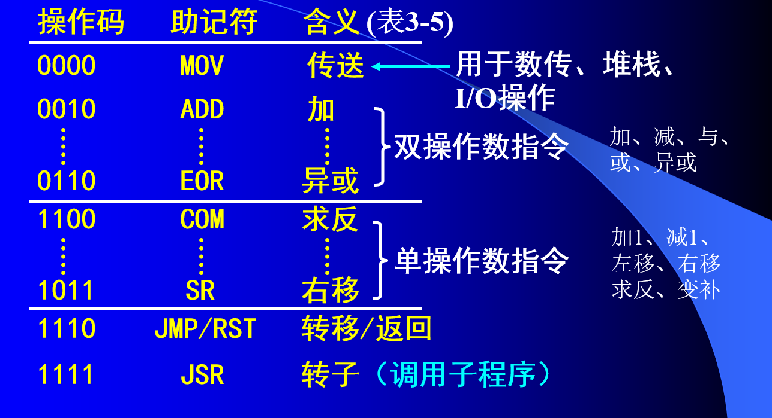
❷ 双操作数指令
取指与取源操作数与MOV指令相同。

Slide 32
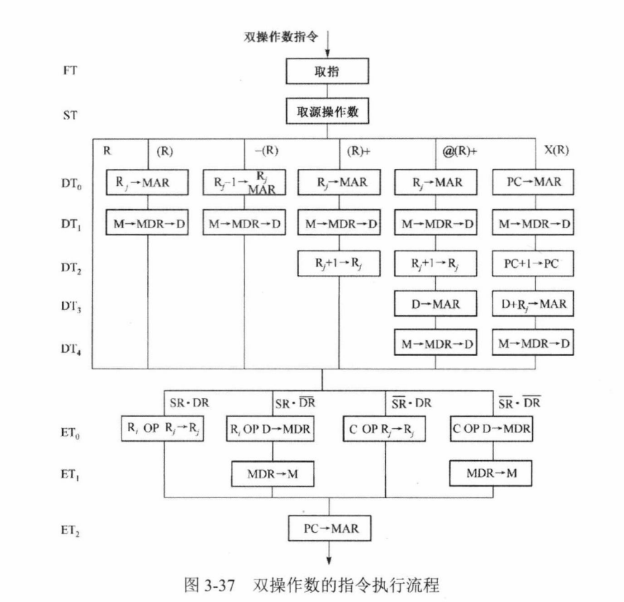
取指FT与取源操作数ST与MOV指令相同。
目的操作DT与MOV类似，多一步访存读取目的操作数并暂存D。
执行操作ET中OP代表指令的操作码：加、减、与、或、异或等。

Slide 33
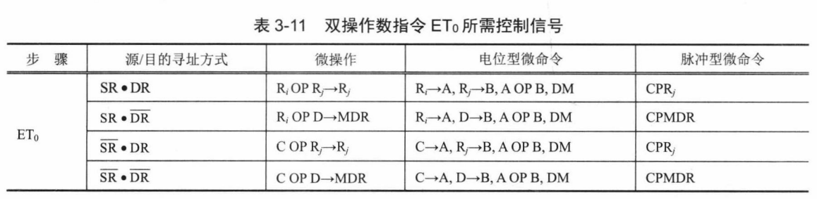
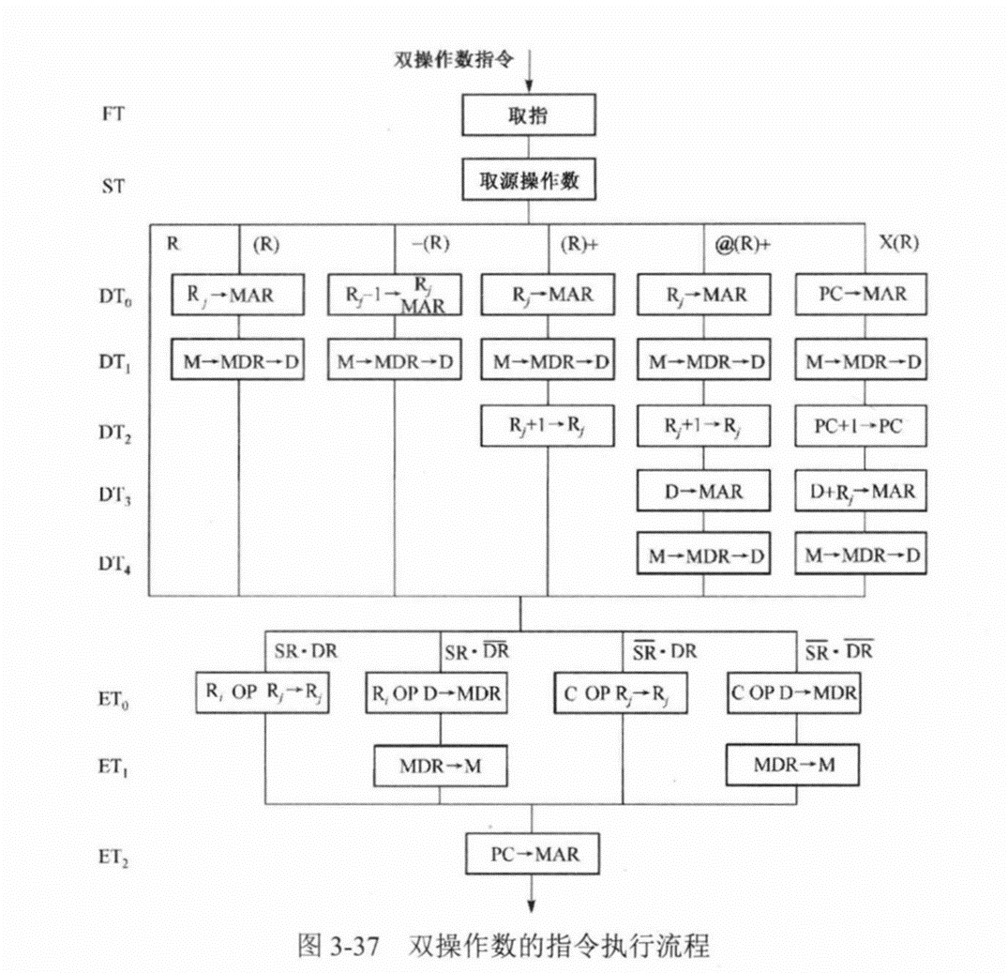
功能：根据OP，把两个操作数进行运算，并保存结果，同时把下一条指令地址写入MAR。
源操作数寻址方式SA为寄存器寻址则操作数在寄存器里SR，否则需暂存到C；
目的操作数寻址方式DA为寄存器寻址则操作数在寄存器里DR，否则需暂存到D；

Slide 34
❷ 双操作数指令例子
取目的数，暂存于D。
例：
ADD X(R1),(PC)+ ；
FT0：
M IR，
PC+1 PC
ST0：
立即数
DT3：
PC MAR
D+R1 MAR
ST1：
M MDR C
DT4：
M MDR D
ST2：
PC+1 PC
ET0：
C+D MDR
目的数
DT0：
PC MAR
形式地址
ET1：
MDR M
DT1：
M MDR D
ET2：
PC MAR
DT2：
PC+1 PC

Slide 35
❸ 单操作数指令
COM：求反
NEG：求补
INC：+1
DEC：-1
SL：左移
SR：右移

Slide 36
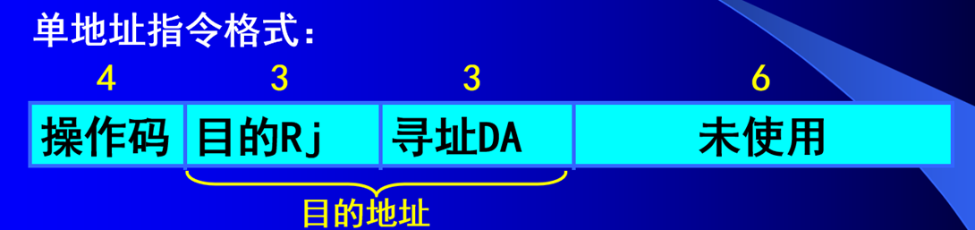
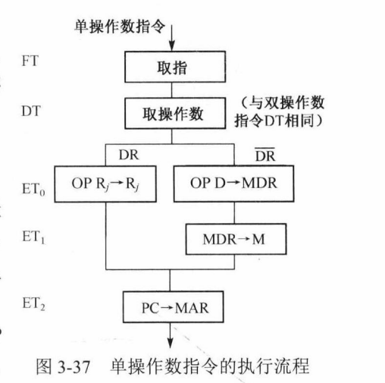
无源操作字段：因此只有FT、DT、ET阶段。
根据寻址方式DA，分为DR（操作数在寄存器里）和DR

Slide 37
❸ 单操作数指令
例：
COM -(R0)；自减型寄存器间址
EMAR
R
SIR
FT0：
M IR，
PC+1 PC
A+1
DM
CPPC
PC A
DT0：
R0-1 R0
、MAR
A-1
DM
CPR0，CPMAR
R0 A
DT1：
M MDR D
EMAR，R, SMDR，MDR→B，输出B, DM CPD
ET0：
D MDR
D→B，B求反, DM CPMDR
ET1：
MDR M
EMAR
W
按照
ET2：
PC MAR
PC A
输出A
DM
CPMAR

Slide 38
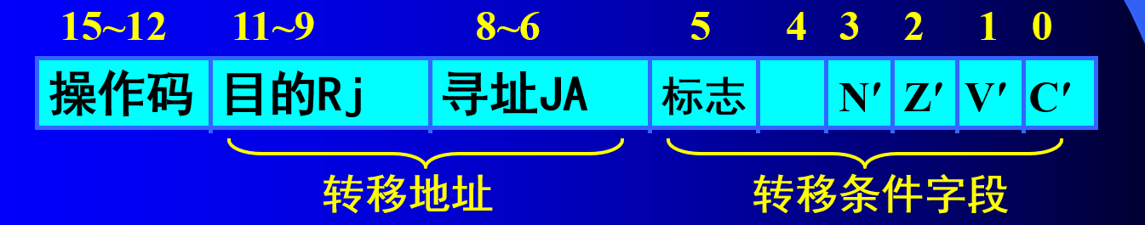
❹ 转移JMP/返回指令RST
SKP
执行再下条指令。
R
从R取转移地址。
（R）
按R指示从M取转移地址。
无条件转移
（R)+
按R指示从M取转移地址,修改R。
（SP)+
从堆栈取返回地址,修改SP。
（RST）
X(PC)
以PC內容为基准转移。
条件转移:
根据PSW[3:0]和IR[5,3:0]判断。

Slide 39
例1：
JMP R0；
FT0：
M IR，
PC+1 PC
ET0：
R0 PC
、MAR
例2：
RST (SP)+；
FT0：
M IR，
PC+1 PC
ET0：
SP MAR
ET1：
SP+1 SP
ET2：
M MDR PC
、MAR
例3：
JMP X(PC)；
FT0：
M IR，
PC+1 PC
ET0：
PC MAR
位移量
ET1：
M MDR C
ET2：
PC+C PC
、MAR

Slide 40
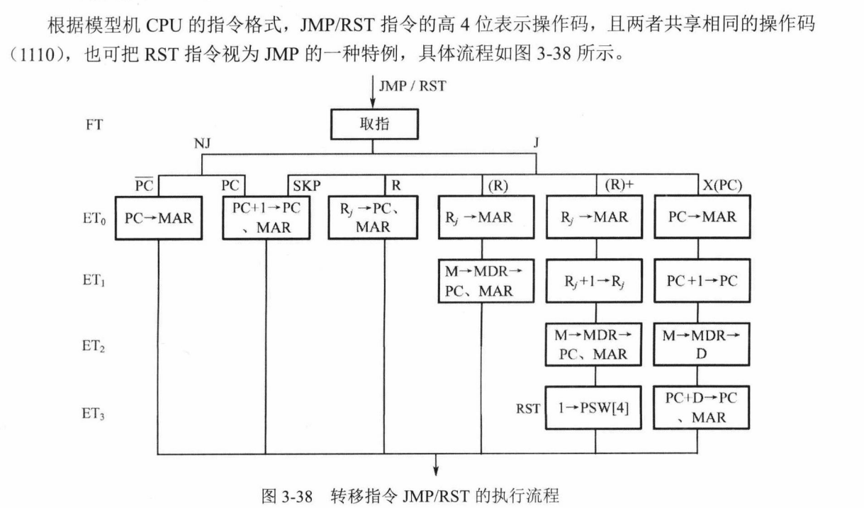
不满足转移条件
满足转移条件

Slide 41
❺ 调用子程序（转子）指令JSR
无条件转子：
R
（R）
（R)+
（PC)+
（SP)+
入口在R中
入口在M中
入口在M堆栈
在ST形成子程序入口；在ET保存返回地址，并转到子程序入口。
例：
JSR（R2）
FT0：
M IR，
PC+1 PC
ST0：
R2 MAR
子程序入口
ST1：
M MDR C
ET0：
SP-1 SP
、MAR
容易被遗漏
返回地址压栈
ET1：
PC MDR
ET2：
MDR M
ET3：
C PC
、MAR

Slide 42
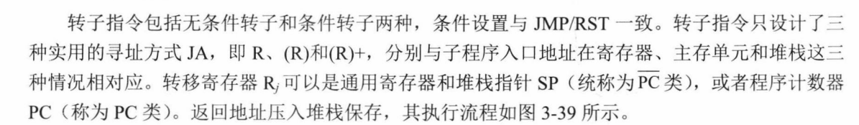
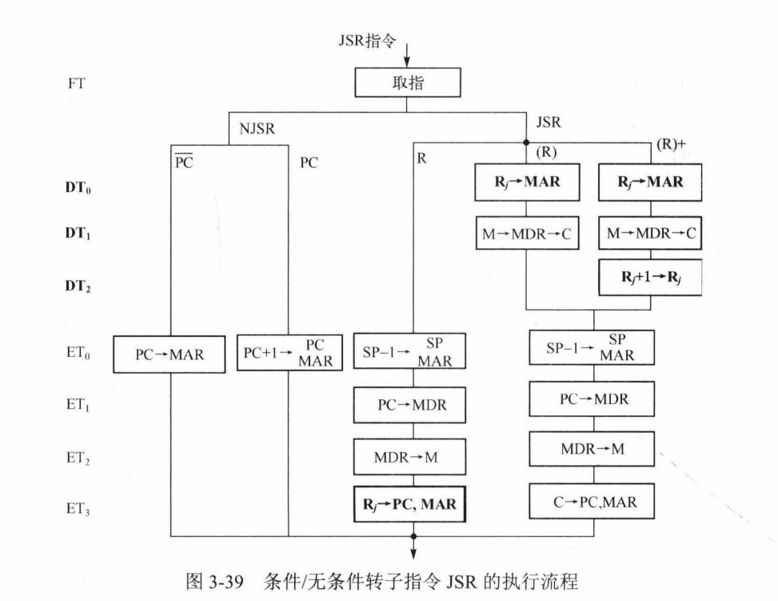
不进行转子
转子

Slide 43
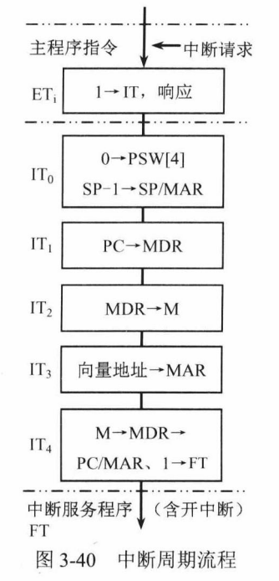
❻ 中断隐指令
IT0：
0 PSW[4]，
SP-1 SP/MAR
IT1：
PC MDR
IT2：
MDR M
IT3：形成向量地址→MAR
IT4：M→MDR →PC/MAR

Slide 44
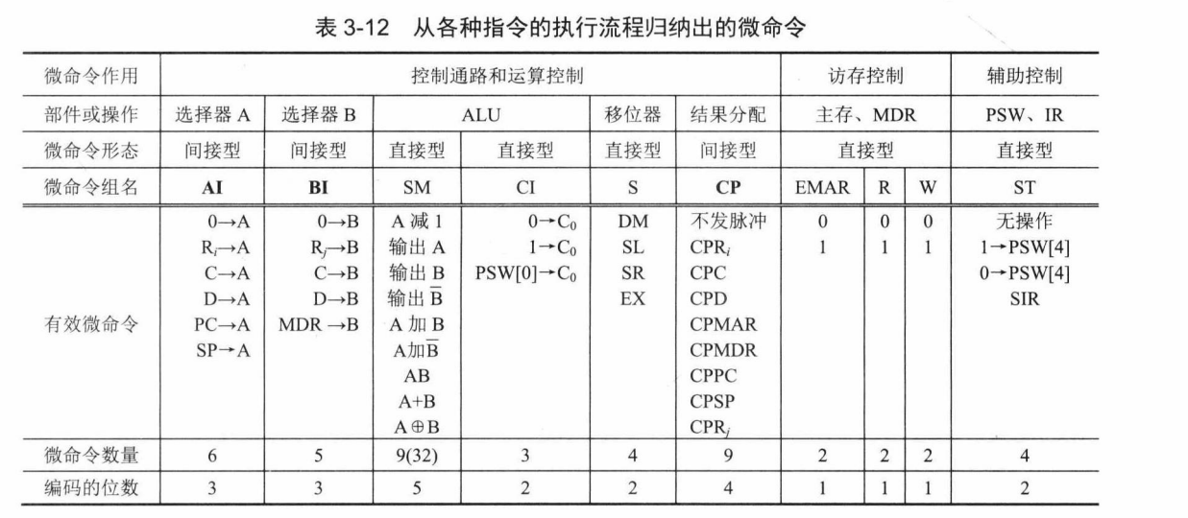
3、指令集的微命令归纳
指令执行所需的微命令，归纳如表3-12所示：

Slide 45
3、指令集的微命令归纳
指令执行所需的微命令：三大类
（1）用于控制数据通路和运算操作的微命令（6组）
选择器A的控制信号AI：0→A、Ri→A、C/D/SP/PC→A
其中的Ri=R0~3/SP/PC,由IR[5:3]给定
选择器B的控制信号BI：0→B、Rj→B、C/D/MDR →B
其中的Rj=R0~3/SP/PC，由IR[11:9]给定
ALU功能控制SM: A减1等共9种；
ALU进位控制CI：0→C0、1→C0、PSW[0]→C0
移位器控制信号S：DM、SL、SR、EX
脉冲型微命令CP：无、CPRi\CPRj\CPC\CPD\CPMAR
CPMDR\CPPC\CPSP

Slide 46
（2）访存控制（3组）：
EMAR\W(EMDR)\R(SMDR)
（3）IR和PSW的辅助控制ST（1组）：
无,0→PSW[4],1→PSW[4],SIR

Slide 47
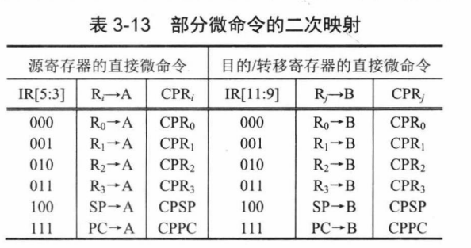
对比数据通路，其中Ri→A,Rj→B、CPRi和CPRj属于间接信号，需结合指令中的寄存器编号，才能确定部件的直接控制信号

Slide 48
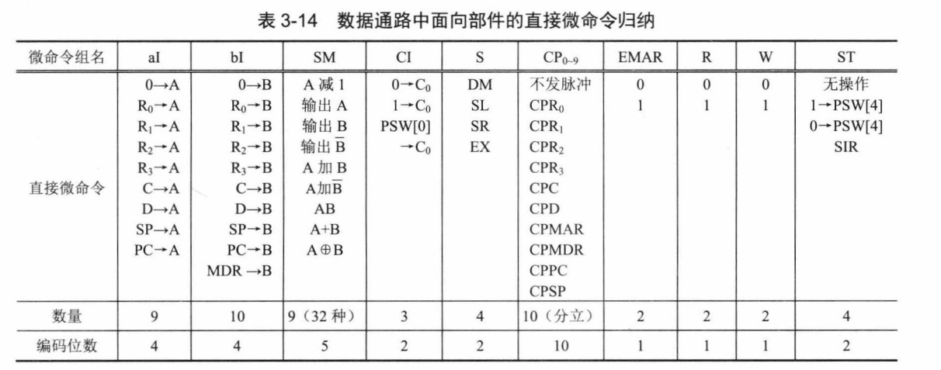

Slide 49
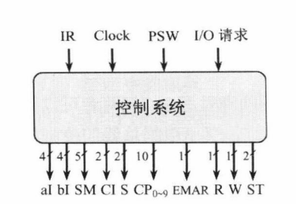
→设计控制系统的依据
输入条件：指令代码、时序条件、PSW和I/O请求。
10组控制信号映射为10组微命令。

Slide 50

思考题：
ADD R1, X(R0)
该指令实现按既定寻址方式分别确定加数和被加数，并将结果保存于目的地址指定的单元，即将变址寻址获得的源操作数与目的操作数相加，结果放入R1.请分析其涉及到的信息传送通路。
（1）指令信息的传送路径？
（2）地址信息的传送路径？
（3）数据信息的传送路径？
（4）拟出指令流程与微命令
<number>/39

Slide 51
思考题：
ADD R1, X(R0)
该指令实现按既定寻址方式分别确定加数和被加数，并将结果保存于目的地址指定的单元，即将变址寻址获得的源操作数与目的操作数相加，结果放入R1.请分析其涉及到的信息传送通路。
置入
M
DB
IR
（1）指令信息的传送路径：
<number>/39

Slide 52
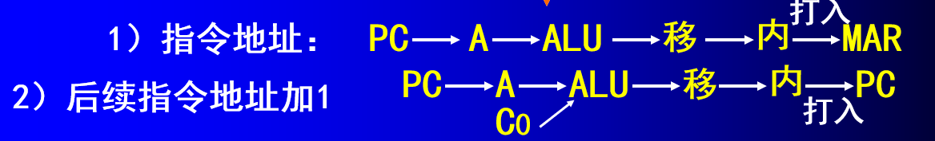
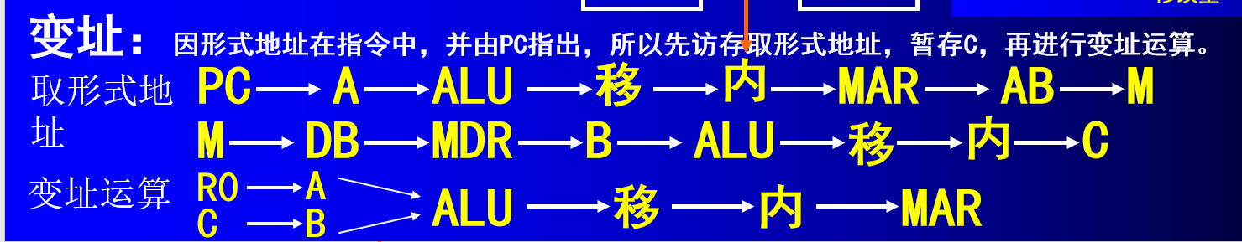
思考题：
ADD R1, X(R0)
该指令实现按既定寻址方式分别确定加数和被加数，并将结果保存于目的地址指定的单元，即将变址寻址获得的源操作数与目的操作数相加，结果放入R1.请分析其涉及到的信息传送通路。
（2）地址信息的传送路径：
1）指令地址
2）后续指令地址
3）操作数地址：
寄存器寻址
变址寻址
寄存器寻址：R1
<number>/39

Slide 53

思考题：
ADD R1, X(R0)
该指令实现按既定寻址方式分别确定加数和被加数，并将结果保存于目的地址指定的单元，即将变址寻址获得的源操作数与目的操作数相加，结果放入R1. 请分析其涉及到的信息传送通路。
（3）数据信息的传送路径？
R0
B
ALU
打入
R1
M-R型：
移
内
A
<number>/39

Slide 54
